Slide 1
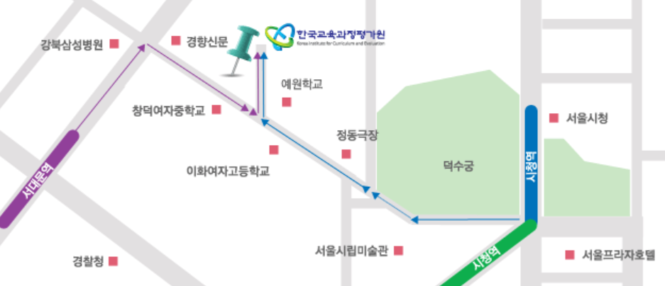
취학 직전 아동의 기초학습 능력의 실태 세미나
오시는 길
2015년 취학 직전 아동의 기초학습 능력의 실태 세미나가 다음과 같이 개최됩니다.
학회원님들의 많은 관심과 참여 부탁 드립니다.
일 시 : 2015년 9월 19일(토) 11:10~14:00
장 소 : 한국교육과정평가원 대회의실(433호)
공동주최: 한국초등교육학회, 한국교육과정학회, KICE 선행교육예방센터
사회: 김진숙(한국교육과정학회 학술세미나위원장)
시간 | 주요 내용
11:10 ~11:20 | 인사말 박순경(한국교육과정학회장, KICE 선행교육예방연구센터장) 김정효(한국초등교육학회장)
 | [주제발표]
11:20 ~11:40 | 주제발표 1 : 취학 직전 아동의 국어 기초 학습 능력의 실태 - 이승미 (KICE 부연구위원)
11:40 ~12:00 | 주제발표 2 : 취학 직전 아동의 수학 기초학습 능력의 실태 - 권점례 (KICE 연구위원)
12:00 ~12:30 | [휴식]
 | [토론]
12:30 ~13:10 | 토론자 1: 옥현진(이화여자대학교 교수) 토론자 2: 남진영(경인교육대학교 교수) 토론자 3: 홍후조(고려대학교 교수) 토론자 4: 김중훈(인천 운서초등학교 교사)
13:10 ~14:00 | [종합토론]
01 지하철5호선 서대문역
정동길로 650m 방향
02 지하철1,2호선 시청역
덕수궁길로 750m 방향
* 주차 공간이 협소하며 주차료가 부과되오니,
대중교통을 이용하시기 바랍니다.
5번 출구
1번 출구

